Slide 1
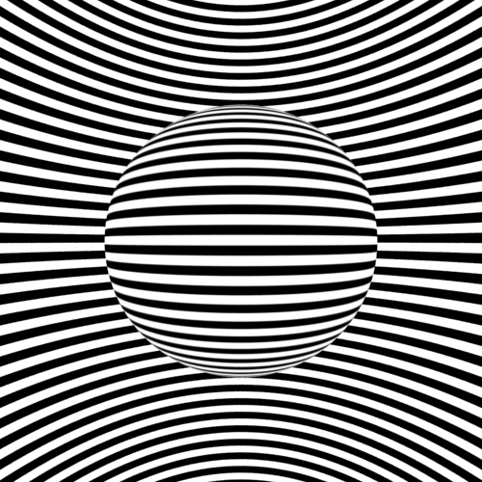
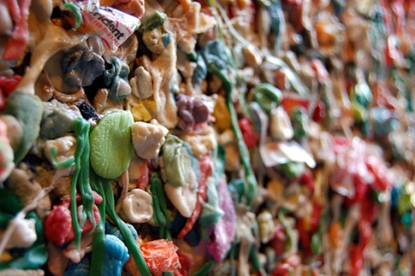



Julio Iglesias
¿Te gusta
el chicle?
JOSE LUIS

Slide 2
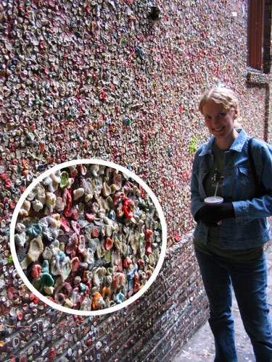
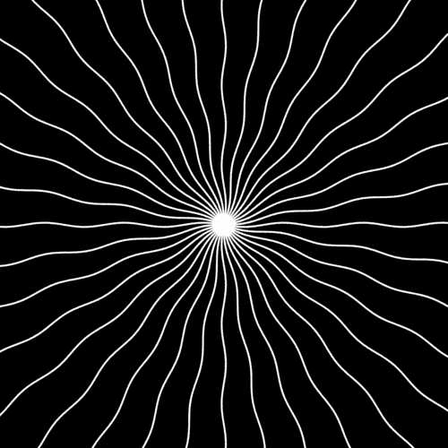
¿Qué
haces
con el
Chicle?

Slide 3

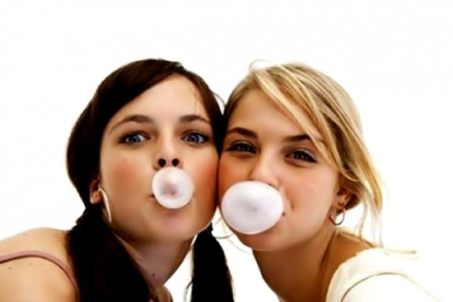

Slide 4
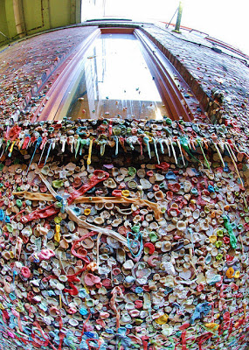
El Muro de los chicles
en Seattle
Una Atracción
pegajosa

Slide 5
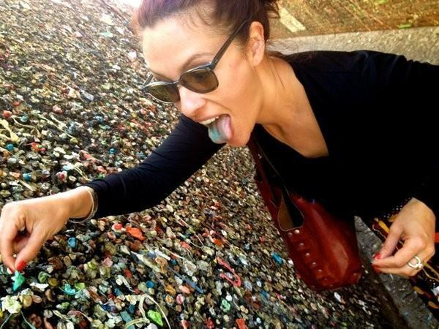

Slide 6
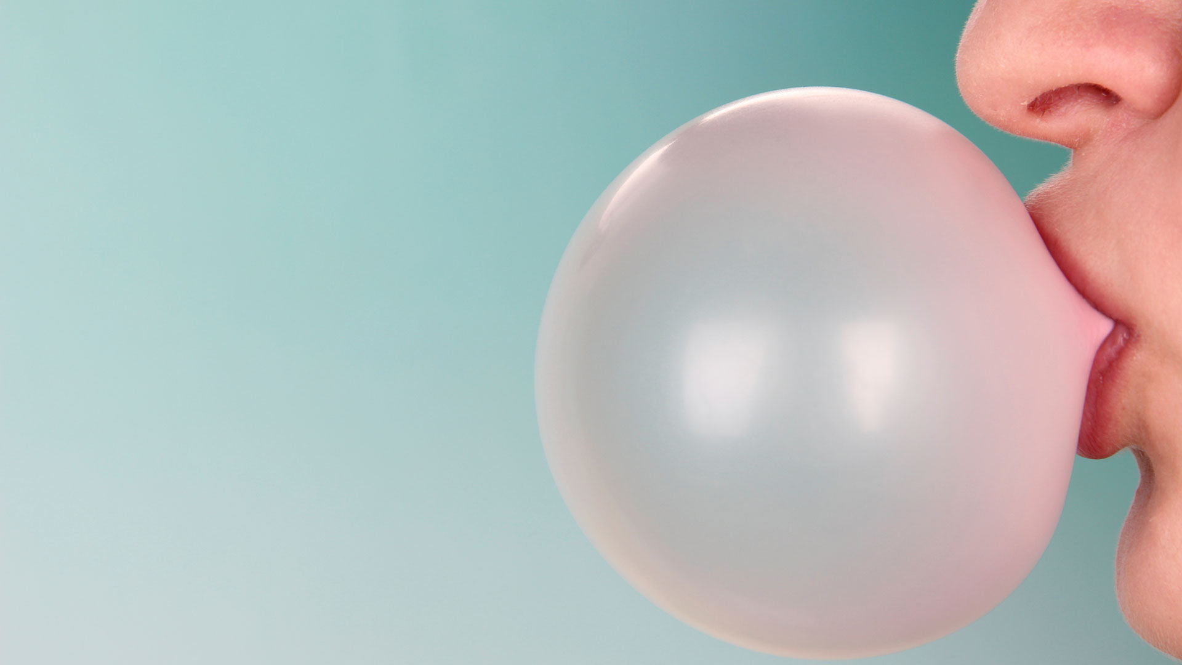

Es una de las atracciones más fuera de lo común en los Estados Unidos, el muro de chicles en Seattle es también uno de los lugares turísticos que tiene más gérmenes en el mundo.

Slide 7

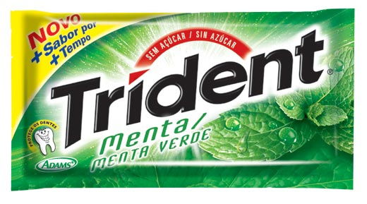
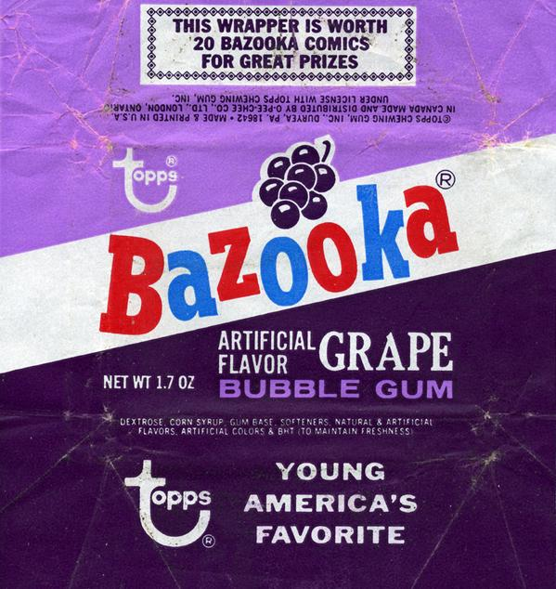
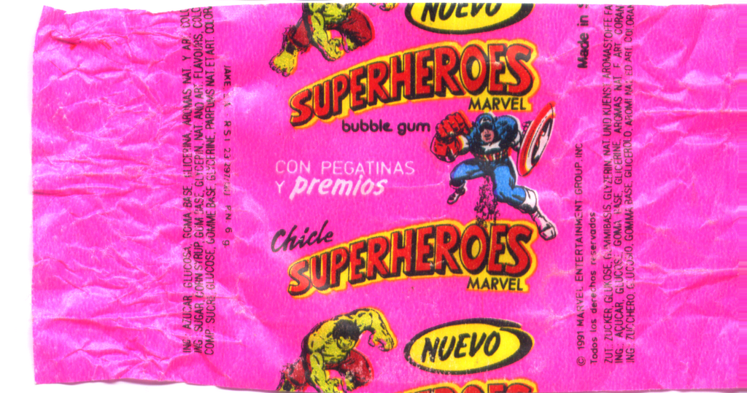
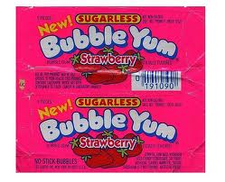
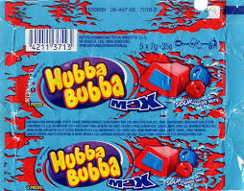

Slide 8
La costumbre se popularizó y nos encontramos con que el lugar incluso recibe visitas, desde todos los puntos del orbe, con el único fin de estampar su chewing gum en la pared y formar parte de la más pegajosa y plagada de gérmenes obra colectiva.
Sin embargo, este no es el único lugar que se ha hecho popular gracias a la sucia costumbre de estampar un chicle. Los americanos, muy propensos al mascado, suelen sentirse muy orgullosos de monumentos como el ‘Bubblegum Alley’, 20 metros de muro engomado en California, o el ‘árbol de chicle’ de la Universidad Truman de Missouri.

Slide 9
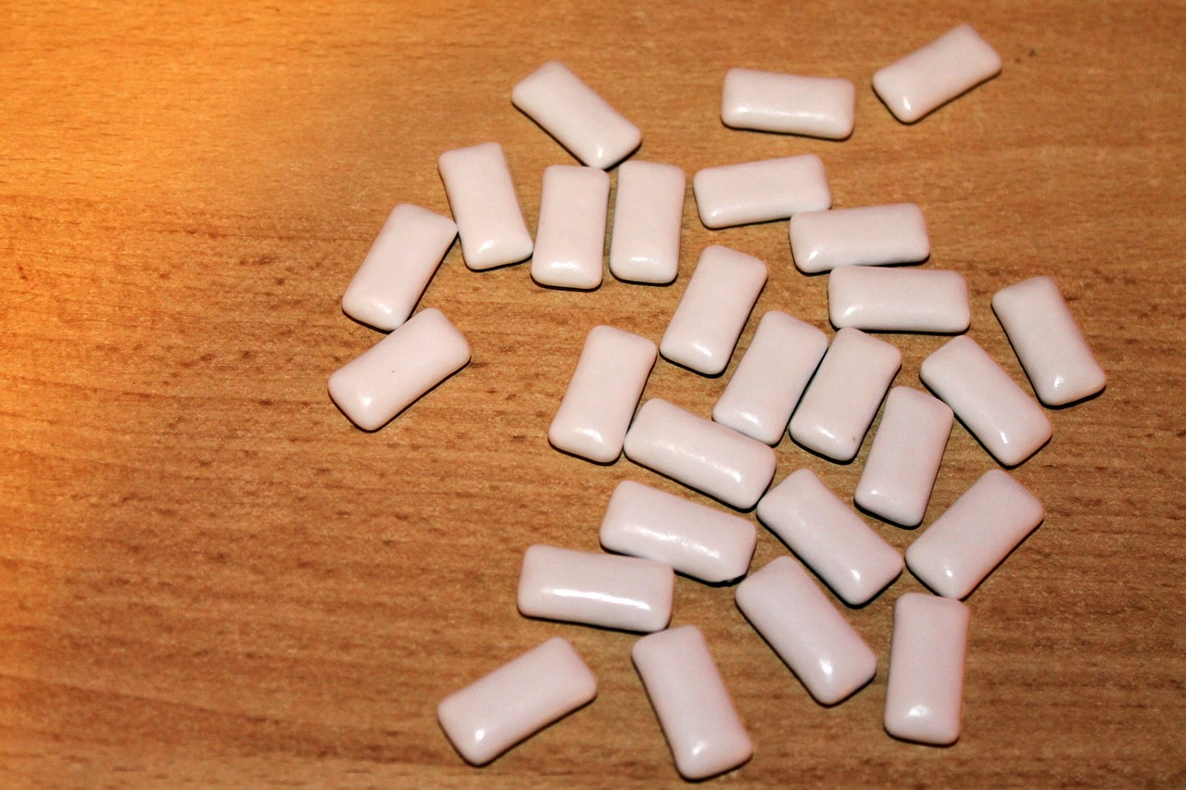

Slide 10
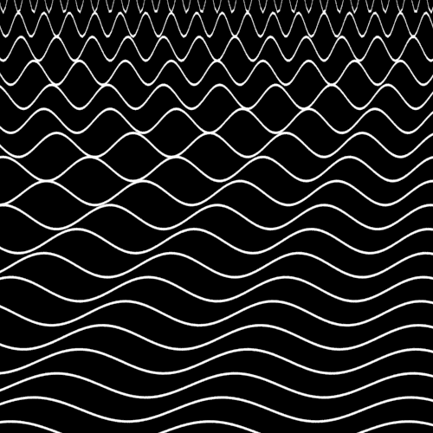
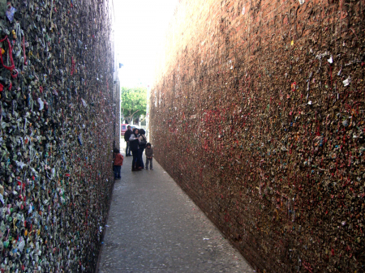

Slide 11
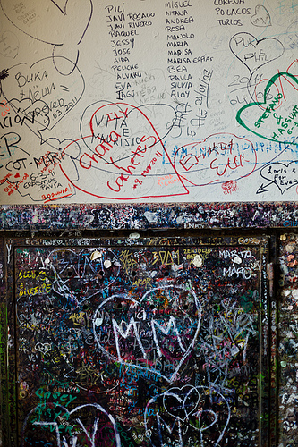

Slide 12
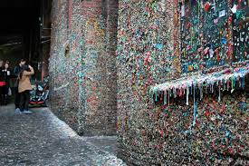

Slide 13
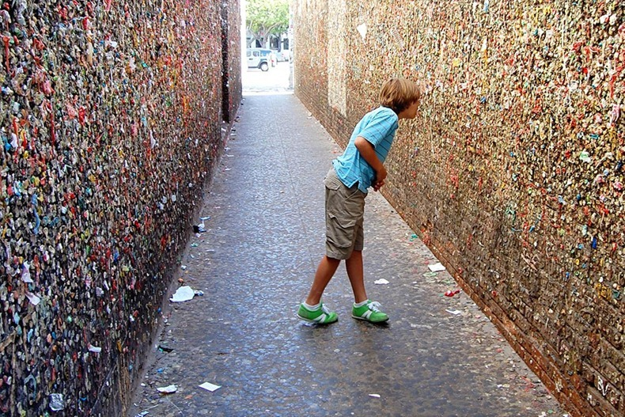

Slide 14
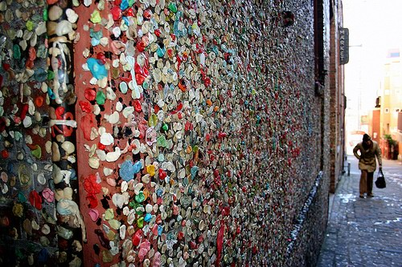

Slide 15
Todos hemos disfrutado de lo lindo mascando esas interminables bolas de chicle que nos hacían tan felices de pequeños… y no tan pequeños. Más de uno recordará aquella voz estentórea que nos hacía salir de nuestro mundo bubble gum en el colegio: ‘Sáquese el chicle de la boca y pégueselo en la nariz‘.
Sí, a mí me castigaban así y no creo que fuese el único. Lo cierto es que ya de mayores, algunos se han tomado la venganza por su mano. Es el caso de ‘El muro de los chicles de Seattle’, en EE.UU.

Slide 16
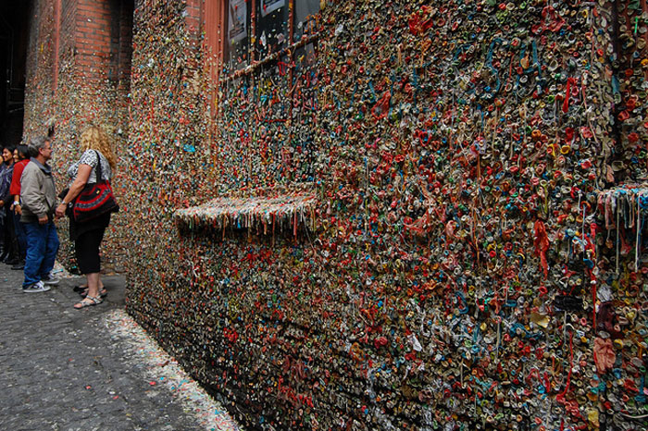

Slide 18
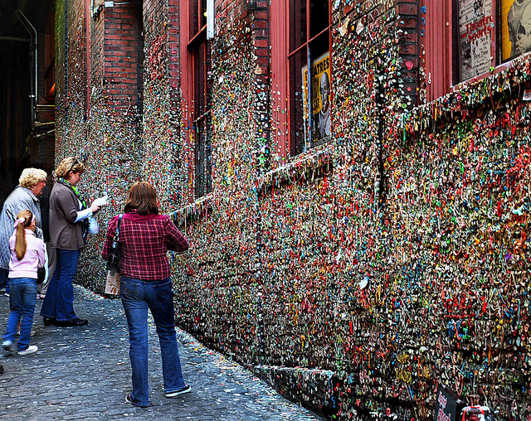

Slide 19
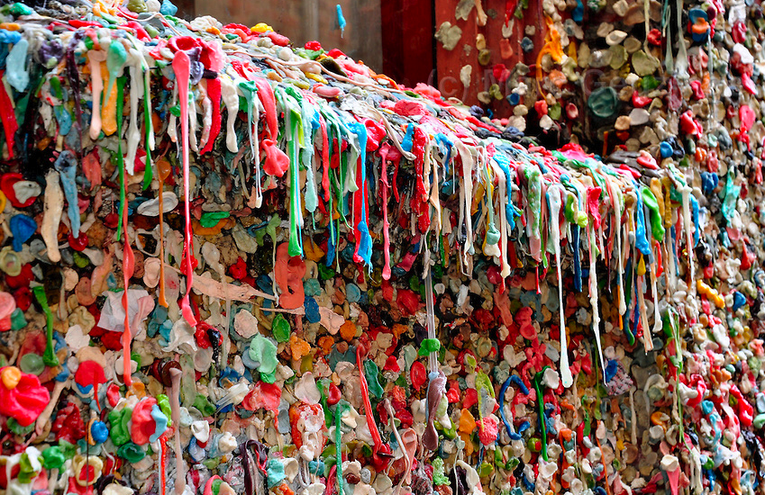

Slide 20
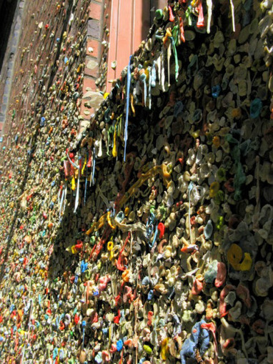
Cubren una impresionante pared de Pike Place Market. Allí, en un callejoncito que podría haber pasado sin pena ni gloria, se encuentra el
Teatro Market, a cuyas puertas se originó la costumbre hace más de 20 años.
Todo comenzó como una protesta de los asistentes al teatro por las colas que debían esperar. En principio, los empleados del local intentaban limpiar la pared, pero al día siguiente el muro de los chicles volvía a estar cubierto. De este modo, a partir de 1994 nunca más volvió a limpiarse.

Slide 22
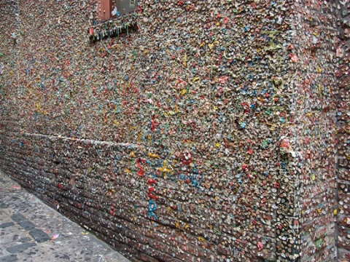

Slide 23

La verdad verdad… es que me he quedado medio baboso con estos lugares extraños (lo cual tiene cierto sentido tratándose de chicle).
¿Por qué existen? ¿Tan rara es la humanidad?
Sea cual sea la respuesta, aquí van más detalles de las paredes.

Slide 24
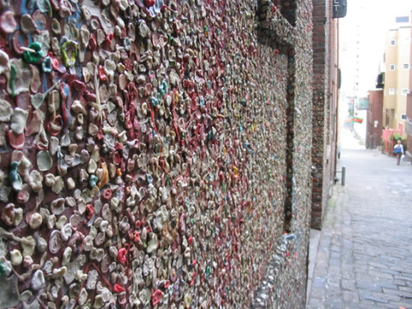

Slide 25


Slide 26
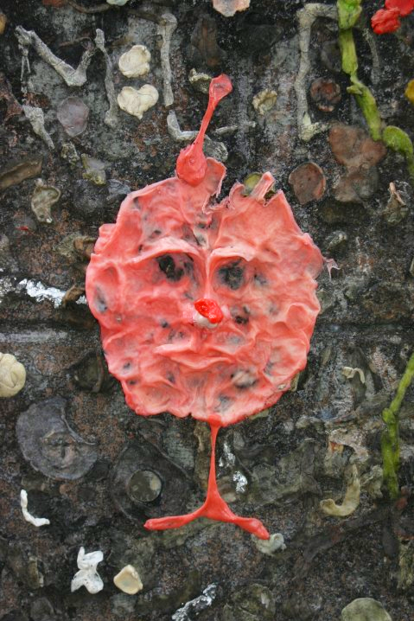
Un hecho interesante - En Singapur chicle ha sido prohibido desde 1992 porque las personas estaban dejando en las paredes y en los lugares públicos donde la limpieza se convirtió en un problema. Una revisión de la prohibición inicial 2004 fue creado por un acuerdo bilateral de libre comercio entre los EE.UU. y Singapur conocido como el USS La goma de mascar ahora se permite para uso terapéutico, necesaria por las condiciones del acuerdo comercial de libre comercio.

Slide 27
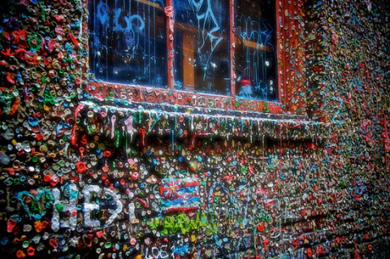

Slide 28
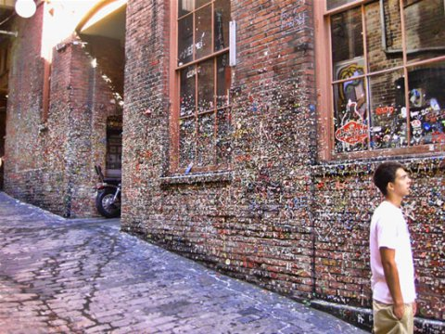

Slide 29
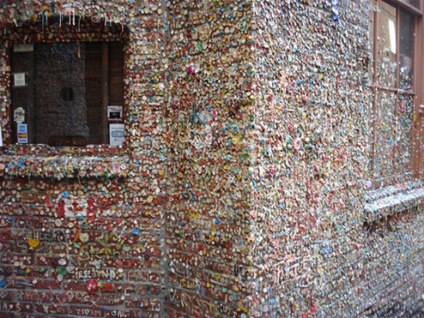

Slide 30
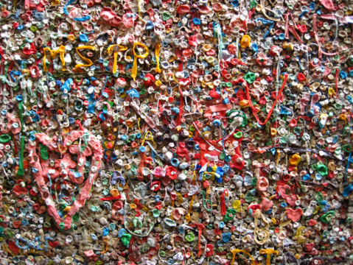

Slide 31
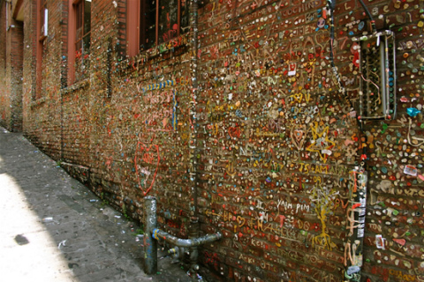

Slide 32
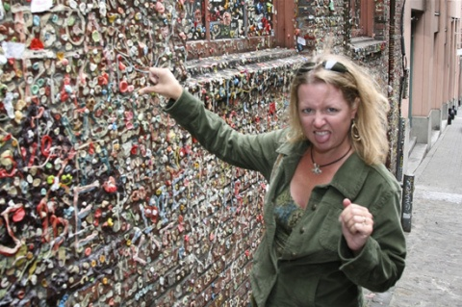

Slide 33
Mi cabeza es un gran almacén de información intrascendente. Es por eso que me sorprende recién enterarme de que en Estados Unidos existen no uno, sino tres lugares cuyas paredes están ultra cubiertas de chicles.
El más antiguo es el Bubblegum Alley, un callejón lleno de chicles en sus paredes, ubicado en el pueblo de San Luis Obispo, California. La historia se remonta alrededor de 1950 y todo indica que comenzó por una rivalidad entre estudiantes de universidad. Parece ser que, debido a lo desagradable que le resultaba la pared a los vecinos, se realizó una limpieza completa de la zona un par de veces, pero con el tiempo la tradición se retomó y actualmente el callejón sigue cubierto de chicle.

Slide 34
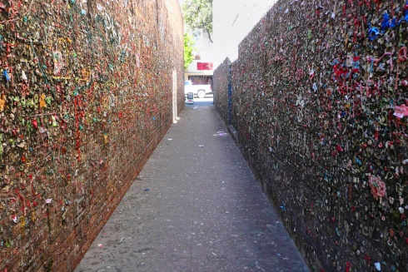

Slide 36
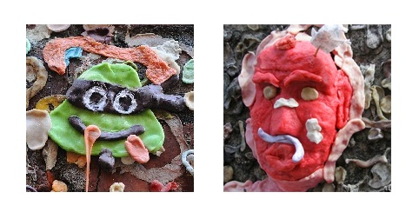
Situado en Post Alley, en Market Place Park, el Muro de los chicles tiene su inicio en la década de 1990, cuando la gente, molesta porque tenían que hacer una larga fila de espera para conseguir entradas para el teatro, empezaron a pegar chicle en la pared. Al principio, usaban los chicles para pegar monedas pequeñas en la pared, pero con el tiempo, la tradición de las monedas desapareció, y se mantuvo la de los chicles.

Slide 37
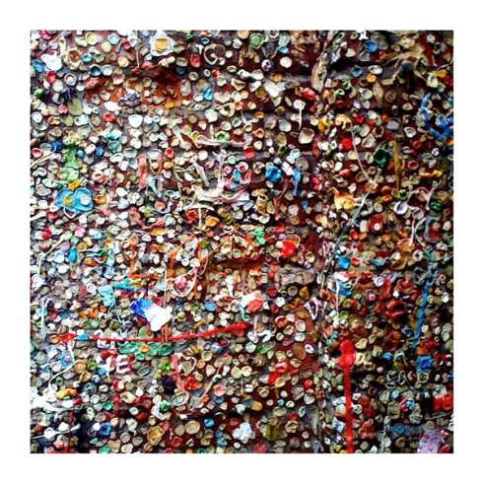

Slide 38
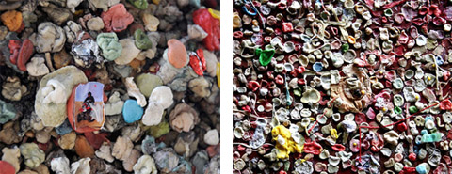

Slide 39
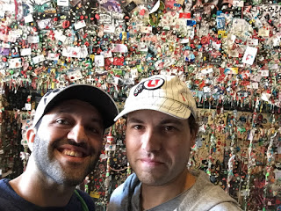

Slide 40
En la tierra donde “todo es posible”, algo tan simple como el hábito de pegar el chicle masticado debajo del pupitre escolar o en el asiento del colectivo puede volverse una tendencia callejera. Y a lo grande. Tres ciudades estadounidenses tienen paredes y callejones enteros decorados con chicles de todos los colores y formas:
Seattle (Washington),
San Luis Obispo (California) y Greenville (Ohio).

Slide 41
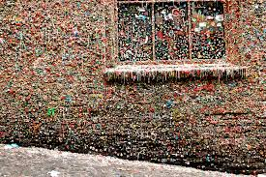

Slide 42
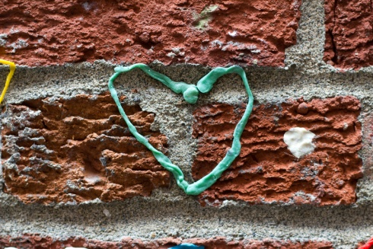

Slide 43
Asistentes del teatro rasparon y limpiaron la pared de los chicles dos veces, pero dejaron de hacerlo en 1999, cuando se convirtió en una atracción turística certificada de Seattle. Ahora está llena de miles de piezas de goma de mascar, de cualquier color imaginable. Y, como el muro va creciendo, las obras de arte hechas de goma de mascar se vuelven cada vez más sofisticadas. Puedes encontrar nombres escritos con trozos de chicle, y símbolos como corazones o el signo de la paz.

Slide 44
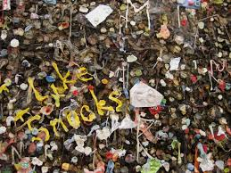

Slide 45
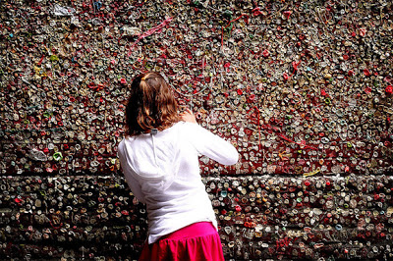

Slide 46
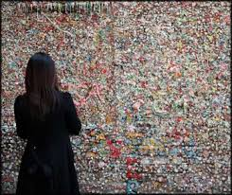

Slide 47
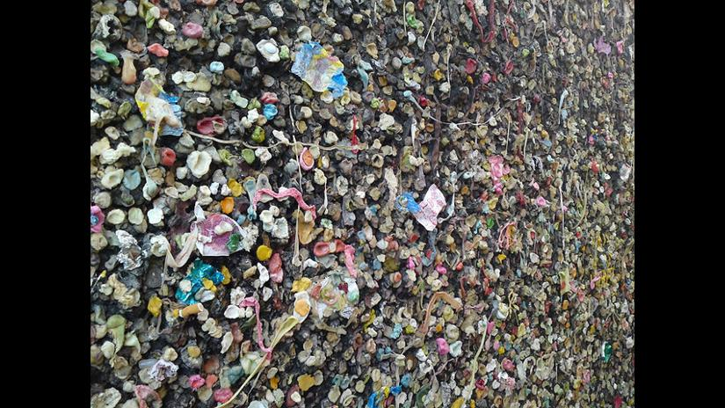

Slide 48
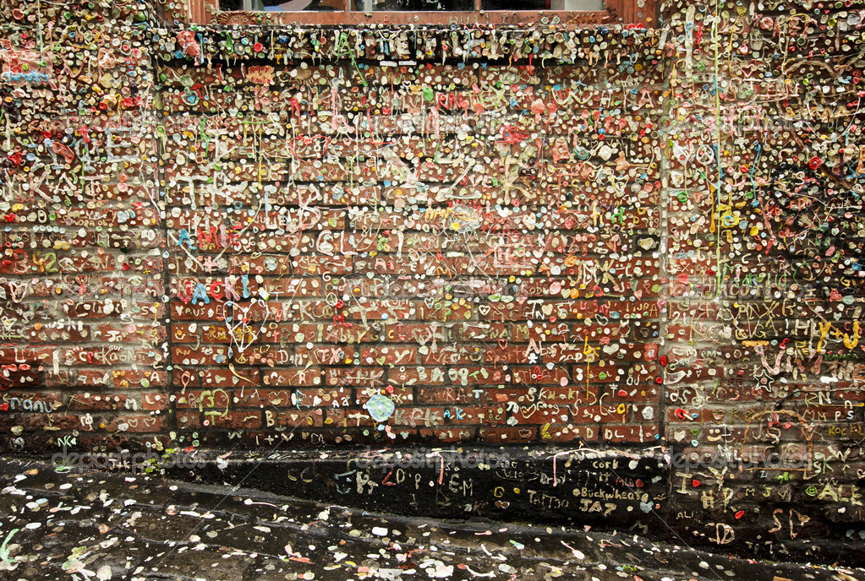

Slide 49
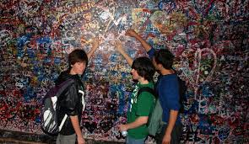


Slide 50
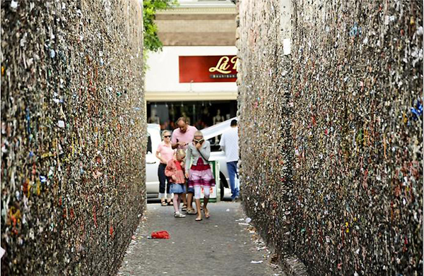

Slide 51
Sin embargo, el muro de chicle de Seattle es también uno de los destinos turísticos más asqueroso y lleno de gérmenes en la Tierra. En un ranking realizado por Trip Advisor, quedó en segundo lugar, después de la Piedra de Blarney en Irlanda.

Slide 52
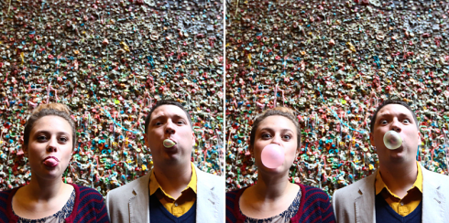

Slide 53
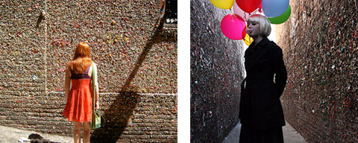

Slide 54
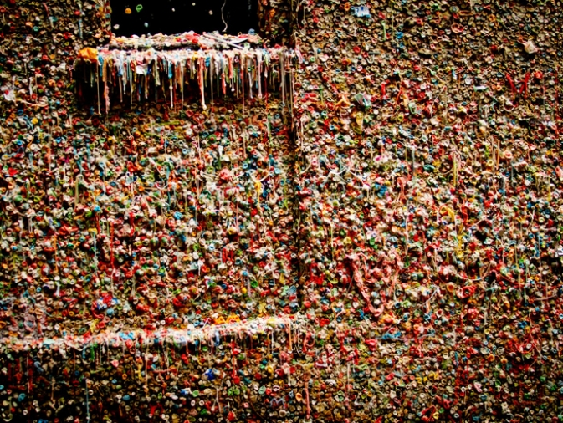

Slide 55


Slide 56


Slide 57


Slide 58
Market Theater Gum Wall, en la ciudad de Seattle que también está cubierto de goma de mascar y baba. Aquí la tradición empezó en 1993, cuando los asistentes a las presentaciones de Un expecte Productions —un teatro de improvisación— comenzaron a pegar chicles en las paredes de la calle mientras hacían cola para los shows. Aparentemente, la gente pegaba monedas encima de los chicles para traer buena suerte. Con el tiempo, estas paredes se convirtieron en una atracción turística y también sobrevivieron a los intentos que hubo por limpiarlas.

Slide 59


Slide 60


Slide 61


Slide 62


Slide 63


Slide 64
UN FUERTE
ABRAZO
QUE TENGAS
UN BUEN DIA
JOSE LUIS

Slide 65







¿Te ha gustado?
Puedes ver más entrando
Aquí
Además puedes recibir powerpoints en tu correo electrónico suscribiéndote aquí:

